Slide 1


Slide 2
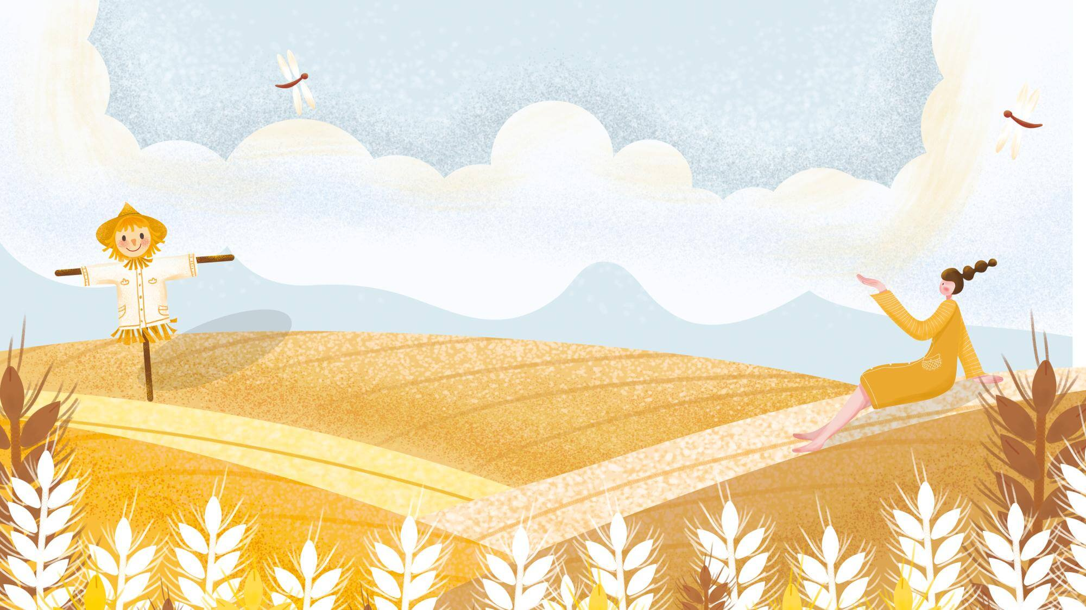
目录
CONTENTS
节气起源
气候特征
民俗活动
文学记载
please enter the text you need here. thank you for using our ppt template.
please enter the text you need here. thank you for using our ppt template.
please enter the text you need here. thank you for using our ppt template.
please enter the text you need here. thank you for using our ppt template.

Slide 3
节气起源
第一部分
PART 01
在此输入文字内容，文字不易太多，以简练为主，此模板作品在此输入文字内容；在此输入文字内容，文字不易太多，以简练为主，此模板作品在此输入文字内容；

Slide 4
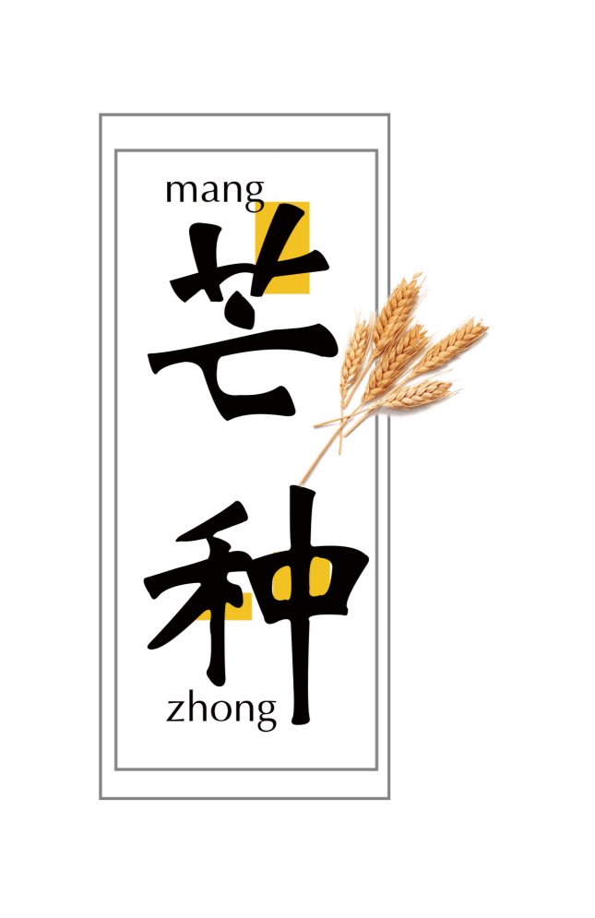
节气起源
https://www.ypppt.com/
芒种，二十四节气中的第九个节气，夏季的第三个节气，是干支历午月的起始。芒种于每年公历6月5—7日交节，此时斗指巳（正南偏东），太阳黄经达75°。
芒种时节气温显著升高，雨量充沛，是适宜晚稻等谷类作物耕播的节令，它是古代农耕文化对于节令的反映。这个时节，我国华南东南季风雨带稳定，是一年中降水量最多的时节；江南地区进入梅雨时节；西南地区也开始进入了一年中的多雨时节。北方地区也即将进入雨季。

Slide 5


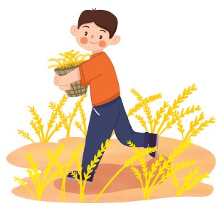
节气起源
芒种，是二十四节气中的第9个节气，干支历午月的起始。
此时北斗星斗柄指向巳位（正南偏东），太阳到达黄经75度。
所属季节：夏季。气候特点：雨量充沛，气温显著升高。农事：水稻等农作物栽培。

Slide 6
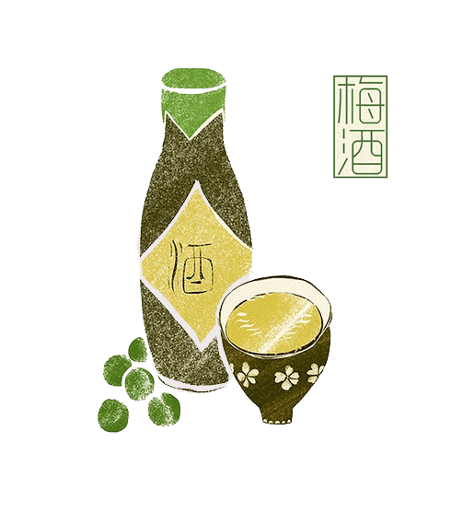
节气起源
芒种忙，忙着种
芒种时节气温显著升高，雨量充沛，是适宜晚稻等谷类作物耕播的节令，它是古代农耕文化对于节令的反映。这个时节，我国华南东南季风雨带稳定，是一年中降水量最多的时节；江南地区进入梅雨时节；西南地区也开始进入了一年中的多雨时节。北方地区也即将进入雨季。

Slide 7
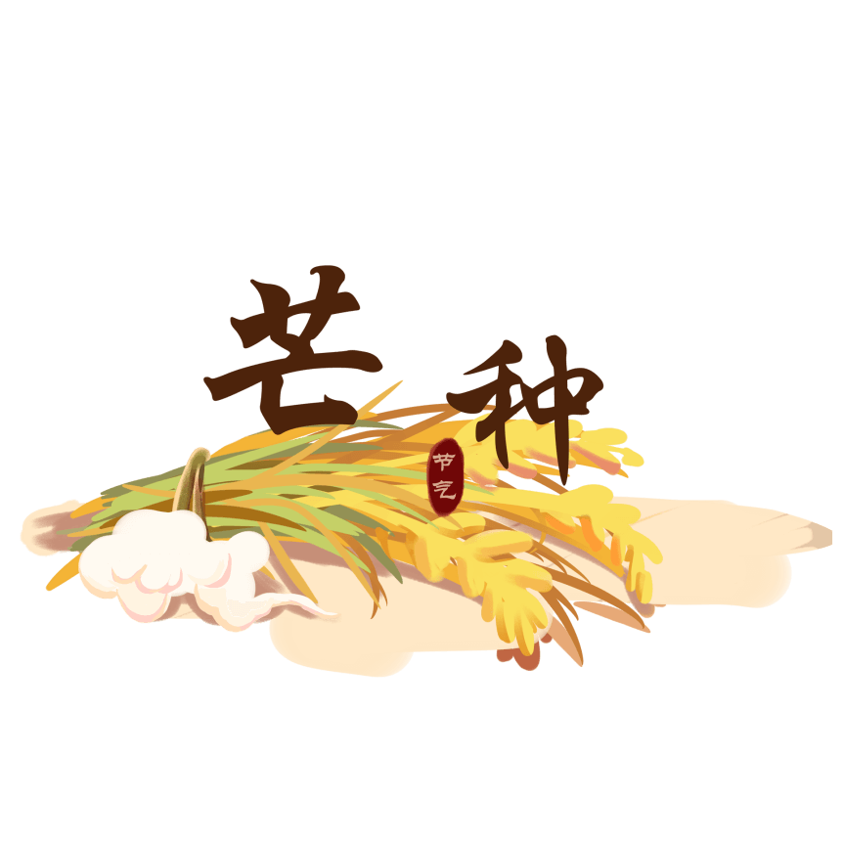
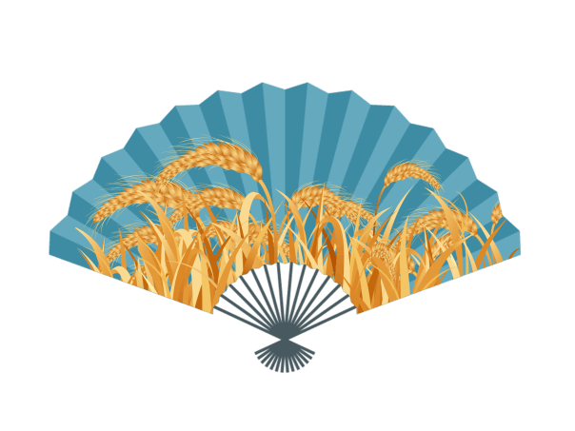
节气起源
芒种节气作为种植农作物时机的分界点，是一个播种忙碌的节气，民间也称其为“忙种”。
历书记载：“斗指巳为芒种，此时可种有芒之谷，过此即失效，故名芒种也。”意思是讲，芒种节气是最适合播种有芒的谷类作物，如晚稻、黍、稷等。芒种也是种植农作物时机的分界点，由于天气炎热，已经进入典型的夏季，农事种作都以这一时节为界，过了这一节气，农作物的成活率就越来越低。

Slide 8
气候特征
第二部分
PART 02
在此输入文字内容，文字不易太多，以简练为主，此模板作品在此输入文字内容；在此输入文字内容，文字不易太多，以简练为主，此模板作品在此输入文字内容；

Slide 9
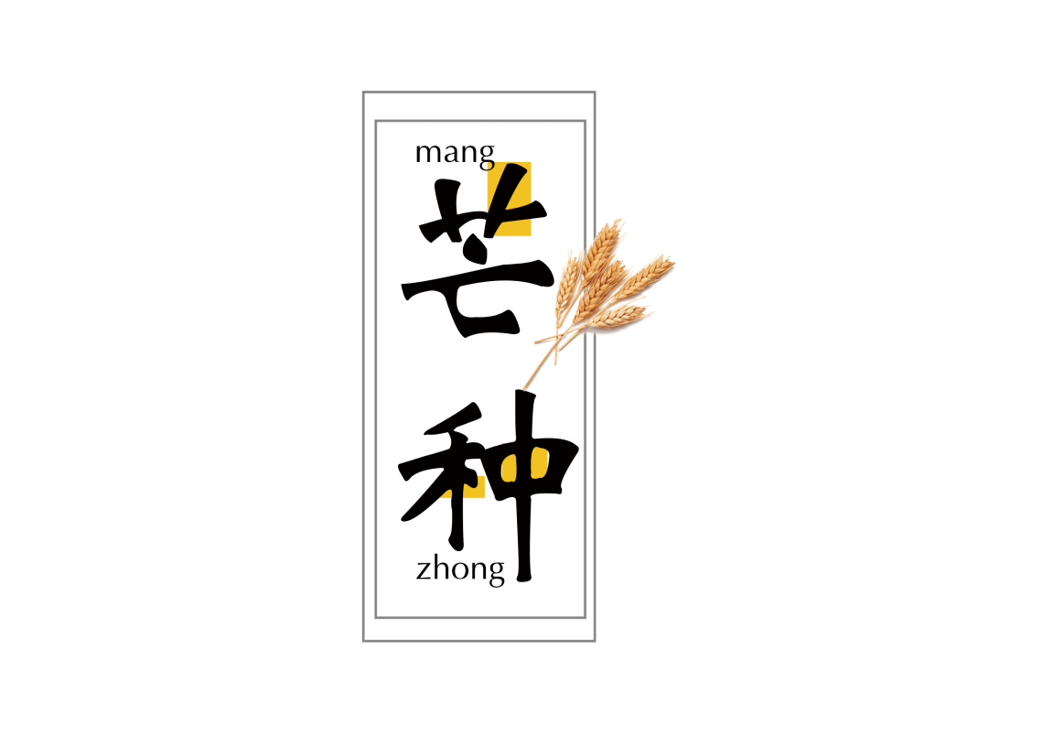
气候特征
吴澄《月令七十二侯集解》：“五月节，谓有芒之种谷可稼种矣。”芒种的字面意思是“有芒的稻谷类作物可以播种”。
亦有对此解释为“有芒的麦子快收，有芒的稻子可种”。添加了麦子收获；既涉及播种，也涉及收获。
吴澄《月令七十二侯集解》：“五月节，谓有芒之种谷可稼种矣。”芒种的字面意思是“有芒的稻谷类作物可以播种”。
亦有对此解释为“有芒的麦子快收，有芒的稻子可种”。添加了麦子收获；既涉及播种，也涉及收获。

Slide 10
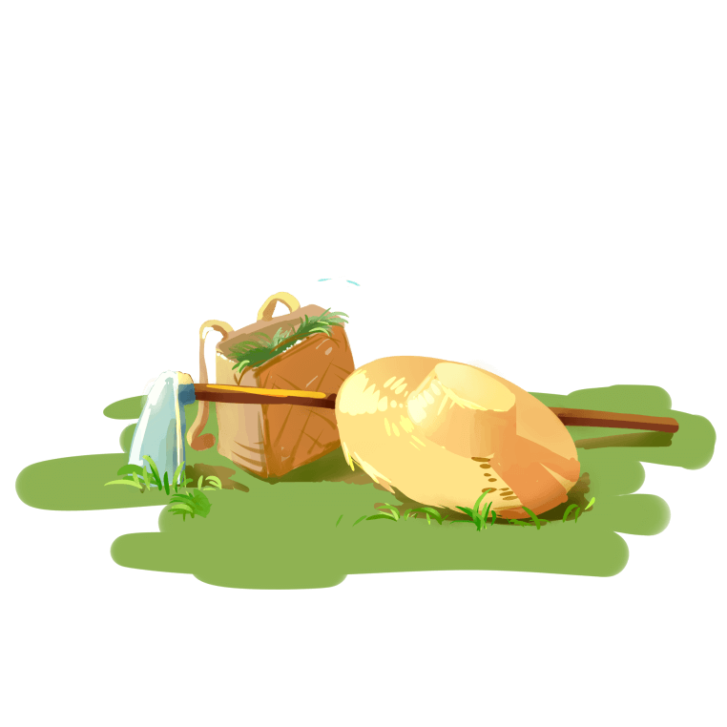
气候特征
从芒种开始一直到大暑，都是一年中万物狂长的旺季。芒种时节气温显著升高，雨量充沛，是适宜晚稻等谷类作物耕播的节令，它是古代农耕文化对于节令的反映。
芒种一词，现存文字记载最早见于两汉时期的著作《周礼》：“泽草所生，种之芒种。”东汉郑玄释义曰：”泽草之所生，其地可种芒种，芒种，稻麦也。
节日PPT模板 http://www.ypppt.com/jieri/
Notes:
https://www.ypppt.com/

Slide 11

气候特征
芒种，二十四节气中的第九个节气，夏季的第三个节气，是干支历午月的起始。芒种于每年公历6月5—7日交节，此时斗指巳（正南偏东），太阳黄经达75°。
芒种时节，雨量充沛，气温显著升高，降雨量充足而及时，谷类作物能茁壮成长。季风气候是我国气候的主要特点。

Slide 12
民俗活动
第三部分
PART 03
在此输入文字内容，文字不易太多，以简练为主，此模板作品在此输入文字内容；在此输入文字内容，文字不易太多，以简练为主，此模板作品在此输入文字内容；

Slide 13
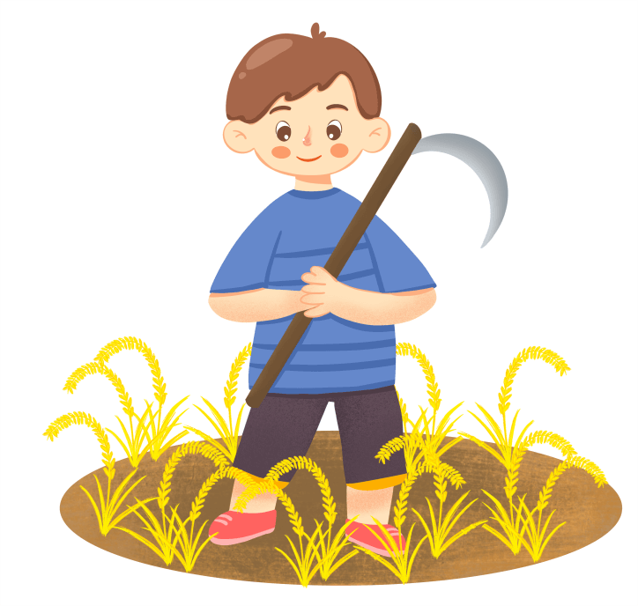
民俗活动
受夏季风的影响，降水自东南沿海向西北内陆逐渐减少，且内陆全年降水量集中在夏季。
芒种时节气温显著升高，雨量充沛，是适宜晚稻等谷类作物耕播的节令，它是古代农耕文化对于节令的反映。这个时节，我国华南东南季风雨带稳定，是一年中降水量最多的时节；江南地区进入梅雨时节；西南地区也开始进入了一年中的多雨时节。北方地区也即将进入雨季。

Slide 14
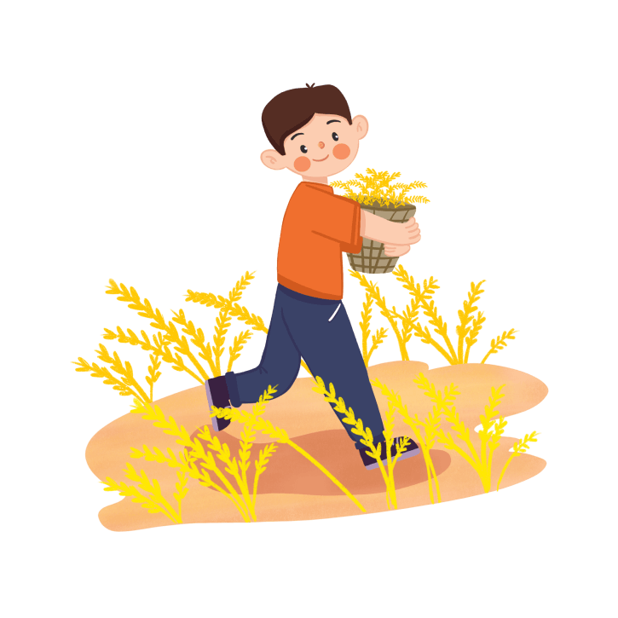
民俗活动
芒种时节雨量充沛，气温显著升高，空气湿度大，又闷又热
淮河流域是南方多雨和北方干旱之间的过渡地区，从秦岭、淮河附近向北，降雨急剧减少。芒种节气，我国华南地区东南季风雨带稳定，是一年中降水量最多的时节；江南地区先后进入梅雨季节，雨日多，雨量大，日照少，有时还伴有低温。

Slide 15
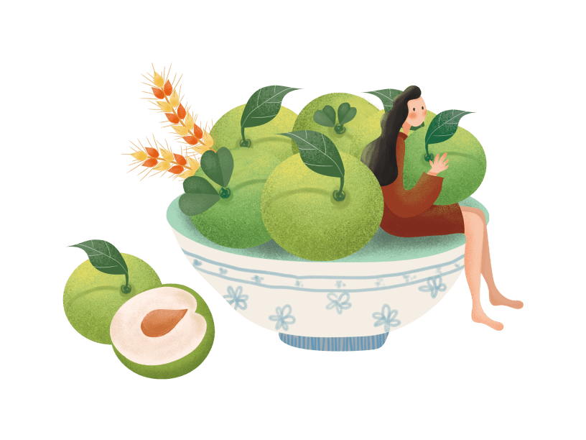
民俗活动
芒种的气候特征是气温显著升高、雨量充沛
无论是南方还是北方，都有出现35℃以上高温天气的可能。在此期间，除了青藏高原和黑龙江最北部的一些地区，还没有真正进入夏季以外，大部分地区的人们
一般来说都能够体验到夏天的炎热。位于黑龙江北部的嫩江，在1971～2000年30年间，最热的一天37.1℃，就出现芒种期间。

Slide 16
文学记载
第四部分
PART 04
在此输入文字内容，文字不易太多，以简练为主，此模板作品在此输入文字内容；在此输入文字内容，文字不易太多，以简练为主，此模板作品在此输入文字内容；

Slide 17

文学记载
这个时节适宜水稻播种。从芒种开始一直到大暑，都是一年中万物狂长的旺季。《通纬·孝经援神契》：“小满后十五日，斗指丙，为芒种，五月节。言有芒之谷可播种也。
“芒种”二字谐音，表明一切作物都在“忙种”了。所以，“芒种”也称为“忙种”、“忙着种”，是农民朋友的散播播种。“芒种”到来预示着农民开始了忙碌的田间生活。对中国大部分地区来说，芒种一到，是一年中最忙的时节。

Slide 18

文学记载
“芒种忙，下晚秧”。芒种时节，水稻等农作物生长旺盛，需水量多，适中的降雨对农业生产十分有利。
芒种时节气温显著升高，雨量充沛，是适宜晚稻等谷类作物耕播的节令，它是古代农耕文化对于节令的反映。这个时节，我国华南东南季风雨带稳定，是一年中降水量最多的时节；江南地区进入梅雨时节；西南地区也开始进入了一年中的多雨时节。北方地区也即将进入雨季。

Slide 19
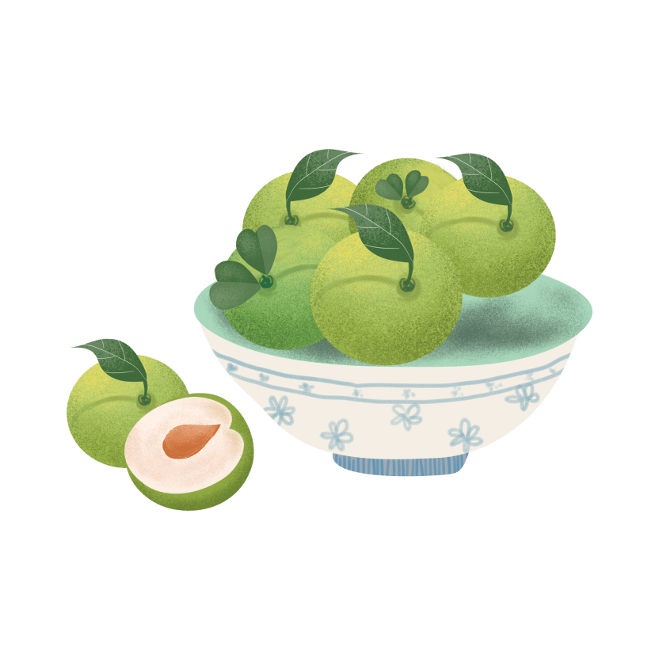
文学记载
芒种，二十四节气中的第九个节气，夏季的第三个节气，是干支历午月的起始。芒种于每年公历6月5—7日交节，此时斗指巳（正南偏东），太阳黄经达75°。
芒种时节气温显著升高，雨量充沛，是适宜晚稻等谷类作物耕播的节令，它是古代农耕文化对于节令的反映。这个时节，我国华南东南季风雨带稳定，是一年中降水量最多的时节；江南地区进入梅雨时节；西南地区也开始进入了一年中的多雨时节。北方地区也即将进入雨季。

Slide 20
优品PPT

Slide 21
更多精品PPT资源尽在—优品PPT！
www.ypppt.com
PPT模板下载：www.ypppt.com/moban/ 节日PPT模板：www.ypppt.com/jieri/
PPT背景图片：www.ypppt.com/beijing/ PPT图表下载：www.ypppt.com/tubiao/
PPT素材下载： www.ypppt.com/sucai/ PPT教程下载：www.ypppt.com/jiaocheng/
字体下载：www.ypppt.com/ziti/ 绘本故事PPT：www.ypppt.com/gushi/
PPT课件：www.ypppt.com/kejian/
Notes:
模板来自于 优品PPT https://www.ypppt.com/

